Slide 1
Результаты диагностики самооценки психических состояний учеников 5-9 классов
Все данные на диаграммах выражены в процентах.

Slide 2
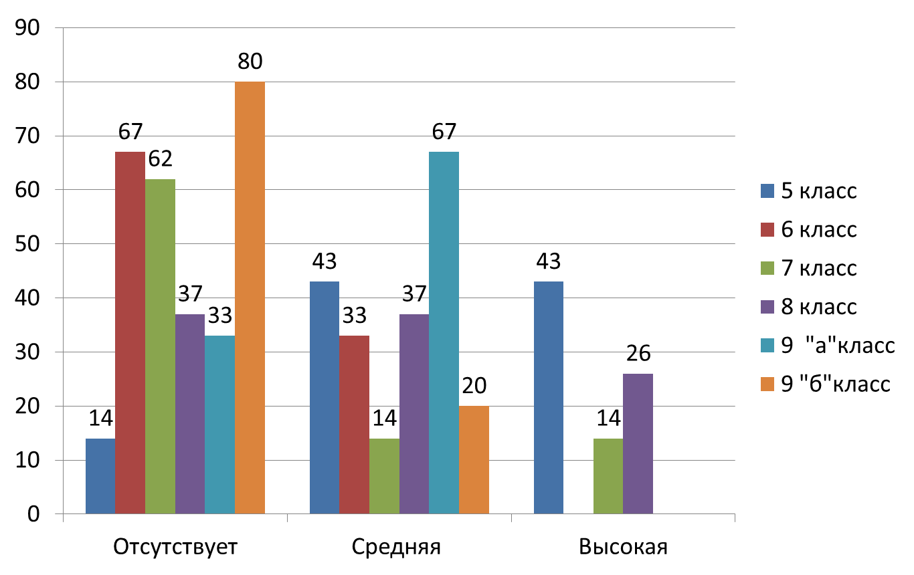
Тревожность

Slide 3
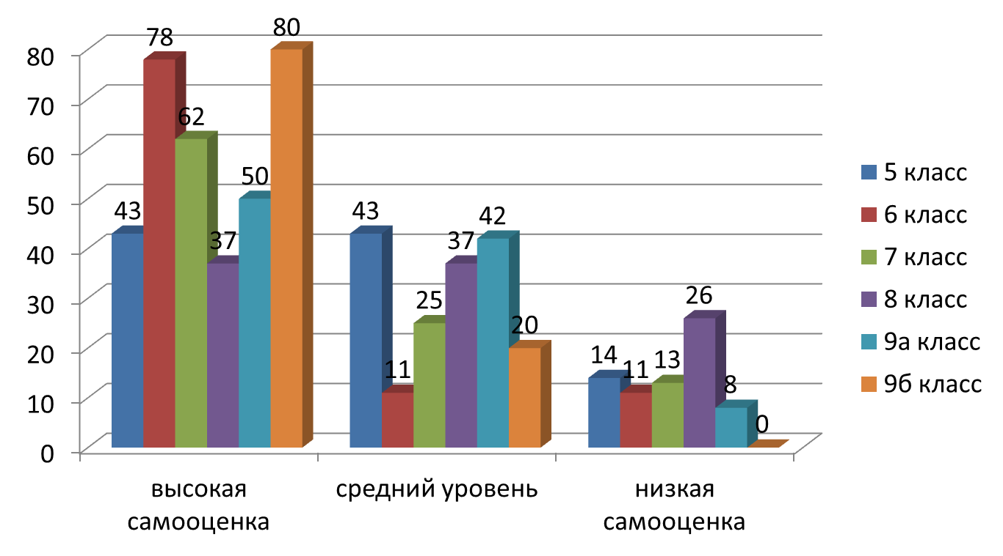
Самооценка

Slide 4
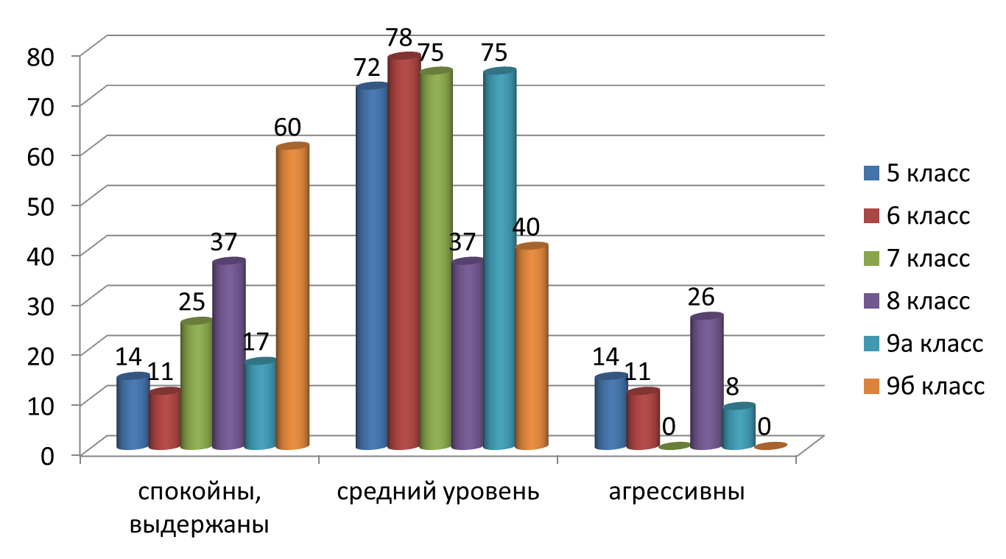
Агрессивность

Slide 5
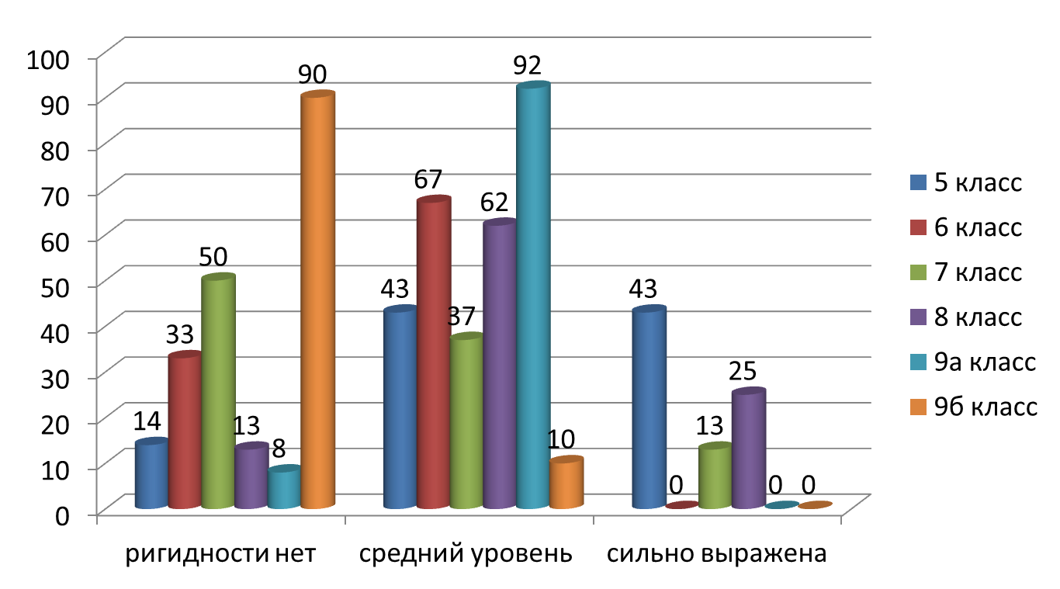
Ригидность

